Slide 1

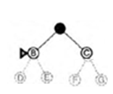



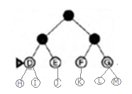
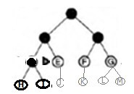
Expandimos A
A
Expandimos B
A
C
B
A sale de la frontera
y entran B y C
C
B
E
D
C
E
D
G
F
E
D
C
G
F
E
I
H
G
F
E
D
I
H
G
F
E

